Slide 1

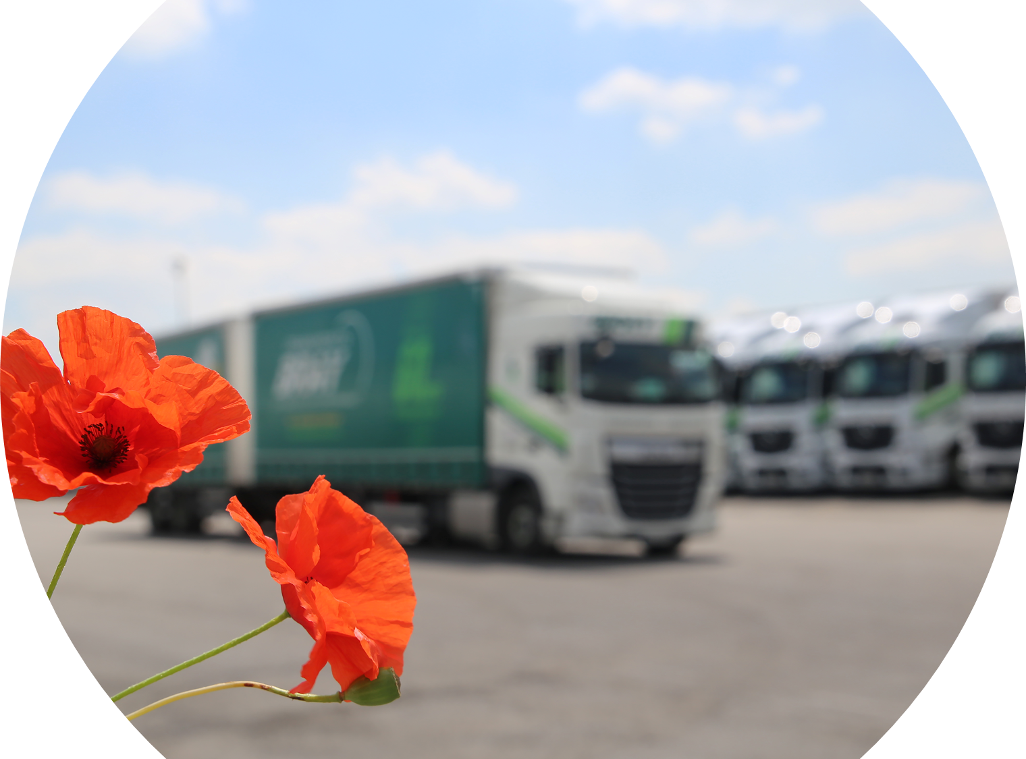

Slide 2

NOTRE CAPACITÉ DE CHARGEMENT

Slide 3
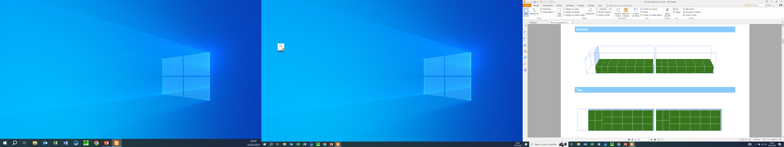
NOTRE CAPACITÉ DE CHARGEMENT
Vue standard
15,50m
Camions-remorques
• Nombre : 3
• Hauteur intérieure : 2,90m
Passage arrière ?
Passage Latéral ?
• Largeur intérieure : 2,50m
• Longueur : 15,50m
• Poids transporté : jusqu’à 28,5 tonnes
• Volume : 115 m3
• Capacité palettes 80*120 : 38 palettes
• Capacité palettes 100*120 : 28 palettes
2,90m
7,75m
7,75m
Vue du dessus
1
2
5
6
7
8
9
20
21
24
25
26
27
28
10
11
12
13
14
29
30
31
32
33
2,50m
3
4
15
16
17
18
19
22
23
34
35
36
37
38

Slide 4
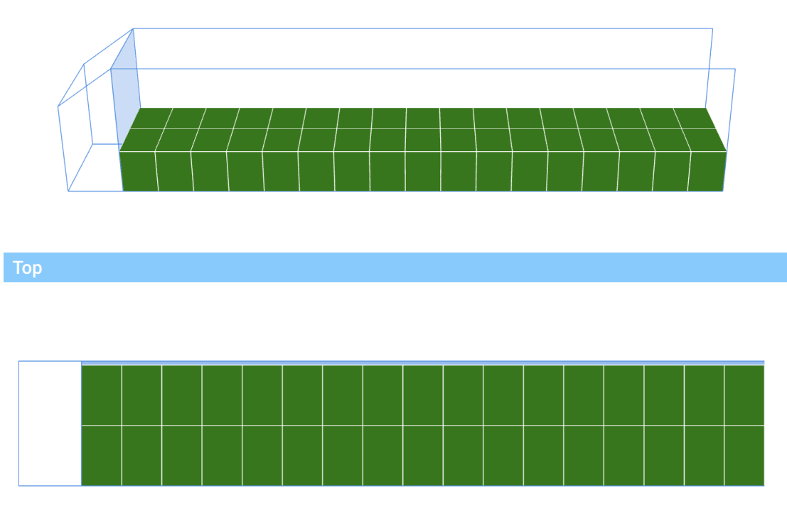
NOTRE CAPACITÉ DE CHARGEMENT
Vue standard
13,60m
Remorques tautliners 2,70m
• Nombre : 40
• Hauteur intérieure : 2,70m
• Largeur intérieure : 2,50m
• Longueur : 13,60m
• Poids transporté : jusqu’à 28,5 tonnes
• Volume : 91 m3
• Capacité palettes 80*120 : 34 palettes
• Capacité palettes 100*120 : 26 palettes
• Disposition « Camion-remorque » possible
2,70m
Vue du dessus
Vue du dessus
1
2
3
4
5
6
7
8
9
10
11
12
13
14
15
16
17
2,50m
18
19
20
21
22
23
24
25
26
27
28
29
30
31
31
33
34

Slide 5
NOTRE CAPACITÉ DE CHARGEMENT
Vue standard
Remorques tautliners 2,88m
• Nombre : 146
• Hauteur intérieure : 2,88m
• Largeur intérieure : 2,50m
• Longueur : 13,60m
• Poids transporté : jusqu’à 28,5 tonnes
• Volume : 97 m3
• Capacité palettes 80*120 : 34 palettes
• Capacité palettes 100*120 : 26 palettes
• Disposition « Camion-remorque » possible
13,60m
2,88m
Vue du dessus
Vue du dessus
1
2
3
4
5
6
7
8
9
10
11
12
13
14
15
16
17
2,50m
18
19
20
21
22
23
24
25
26
27
28
29
30
31
31
33
34

Slide 6
NOTRE CAPACITÉ DE CHARGEMENT
Vue standard
13,60m
Remorques tautliners 3,20m
Réhaussable
Hauteur Minimum Maximum ?
• Nombre : 13
• Hauteur intérieure : 3,20m
• Largeur intérieure : 2,50m
• Longueur : 13,60m
• Poids transporté : jusqu’à 28,5 tonnes
• Volume : 108 m3
• Capacité palettes 80*120 : 34 palettes
• Capacité palettes 100*120 : 26 palettes
• Disposition « Camion-remorque » possible
3,20m
Vue du dessus
Vue du dessus
1
2
3
4
5
6
7
8
9
10
11
12
13
14
15
16
17
2,50m
18
19
20
21
22
23
24
25
26
27
28
29
30
31
31
33
34

Slide 7
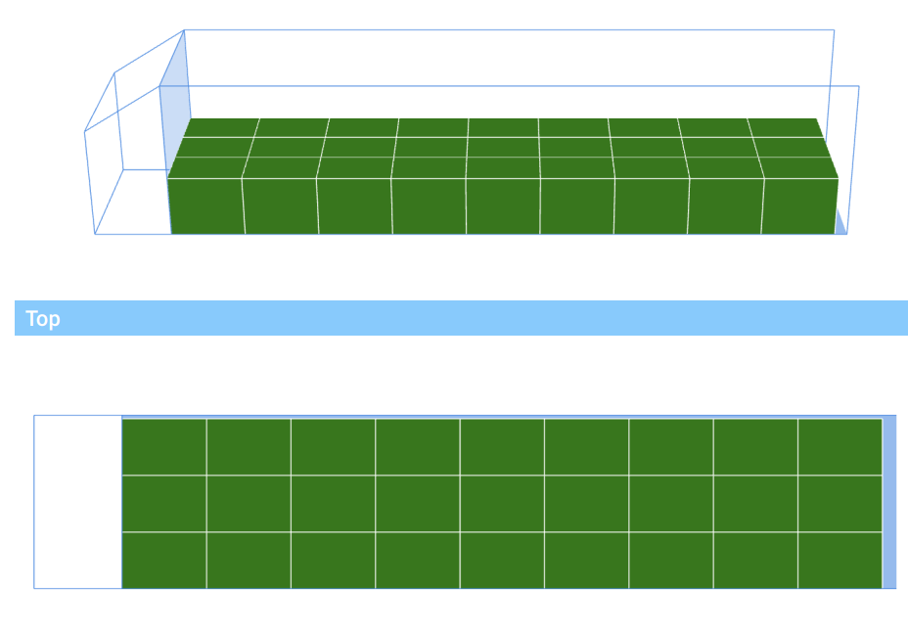
NOTRE CAPACITÉ DE CHARGEMENT
Remorque tautliner « City »
• Nombre : 1
• Hauteur intérieure : 2,60m
• Largeur intérieure : 2,45m
• Longueur : 11m
• Poids transporté : jusqu’à 23 tonnes
• Volume : 70m²
• Capacité palettes 80*120 : 27 palettes
• Capacité palettes 100*120 : 22 palettes
• Peut intégrer un chariot embarqué
Vue standard
11m
2,60m
Vue du dessus
1
2
3
4
5
6
7
8
9
10
11
12
13
14
15
16
17
18
2,45m
19
20
21
22
23
24
25
26
27

Slide 8

NOTRE CAPACITÉ DE CHARGEMENT
Vue standard
Remorque fourgon 2 essieux
VENDU
• Nombre : 1
• Hauteur intérieure : 2,70m
• Largeur intérieure : 2,50m
• Longueur : 11,48m
• Poids transporté : jusqu’à 24,25 tonnes
• Volume : 77 m3
• Capacité palettes 80*120 : 28 palettes
• Capacité palettes 100*120 : 22 palettes
• Disposition « Camion-remorque » possible
11,48m
2,70m
Vue du dessus
1
2
3
4
5
6
7
8
9
10
11
12
13
14
2,50m
15
16
17
18
19
20
21
22
23
24
25
26
27
28

Slide 9
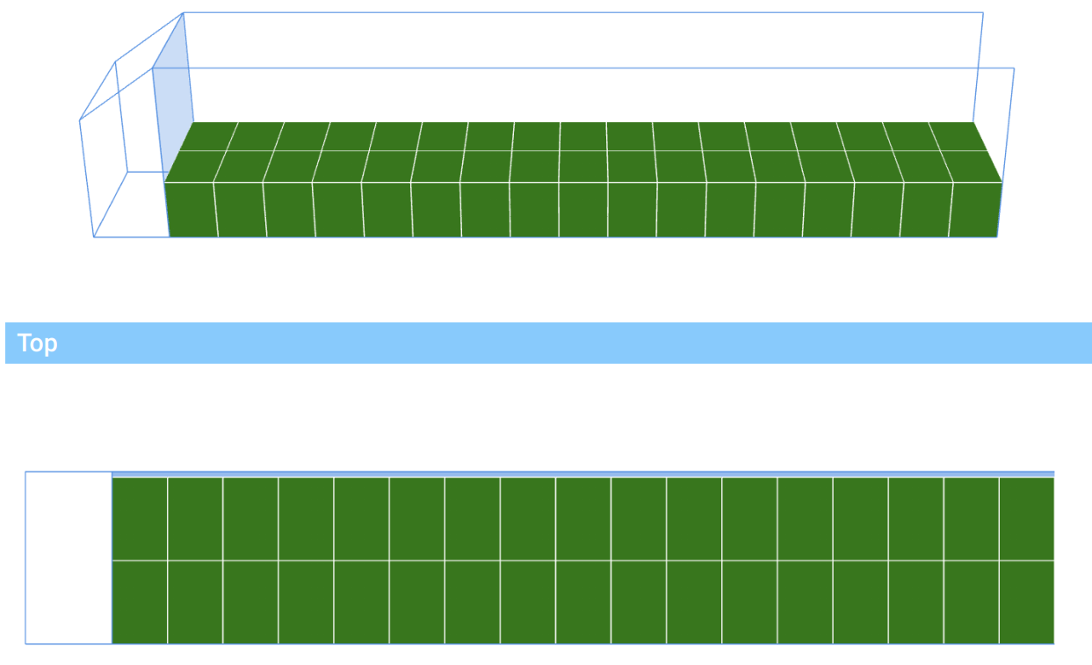
NOTRE CAPACITÉ DE CHARGEMENT
Vue standard
13,60m
Plateaux
• Nombre : 2
• Hauteur intérieure : -
• Largeur intérieure : 2,50m
• Longueur : 13,60m
• Poids transporté : jusqu’à 28,5 tonnes
• Capacité palettes 80*120 : 34 palettes
• Capacité palettes 100*120 : 26 palettes
• Disposition « Camion-remorque » possible
Vue du dessus
1
2
3
4
5
6
7
8
9
10
11
12
13
14
15
16
17
2,50m
18
19
20
21
22
23
24
25
26
27
28
29
30
31
31
33
34

Slide 10
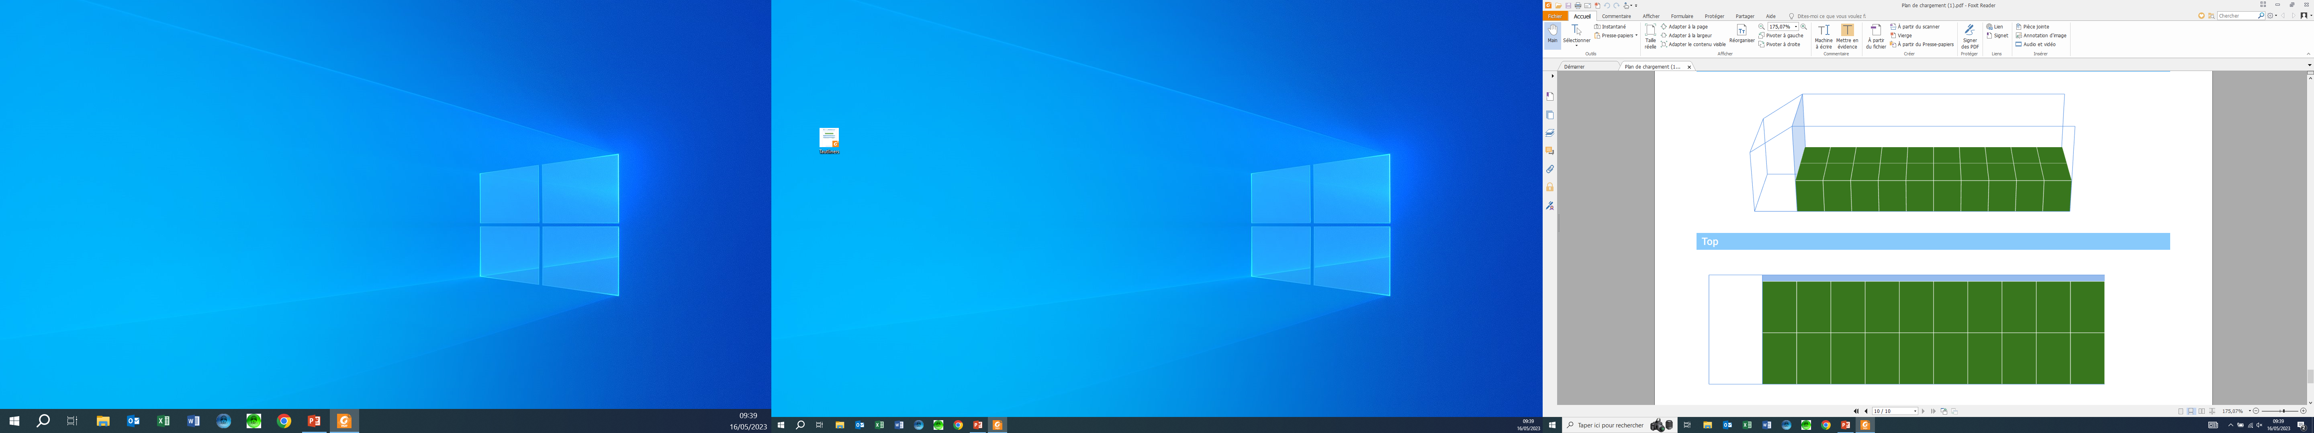
NOTRE CAPACITÉ DE CHARGEMENT
Vue standard
8,00m
Porteur hayon bâché
• Nombre : 4
• Hauteur intérieure : 2,70m
• Largeur intérieure : 2,50m
• Longueur : 8,00m
• Poids transporté : jusqu’à 10,2 tonnes
• Volume : 55 m3
• Capacité palettes 80*120 : 20 palettes
• Capacité palettes 100*120 : 16 palettes
2,70m
Vue du dessus
Vue du dessus
1
2
3
4
5
6
7
8
9
10
2,50m
11
12
13
14
15
16
17
18
19
20

Slide 11
NOTRE CAPACITÉ DE CHARGEMENT
Vue standard
8,00m
Porteur hayon fourgon
• Nombre : 1
• Hauteur intérieure : 2,80m
• Largeur intérieure : 2,50m
• Longueur : 8,00m
• Poids transporté : jusqu’à 10,2 tonnes
• Volume : 57 m3
• Capacité palettes 80*120 : 20 palettes
• Capacité palettes 100*120 : 16 palettes
2,80m
Vue du dessus
Vue du dessus
1
2
3
4
5
6
7
8
9
10
2,50m
11
12
13
14
15
16
17
18
19
20

Slide 12
NOS VÉHICULES

Slide 13
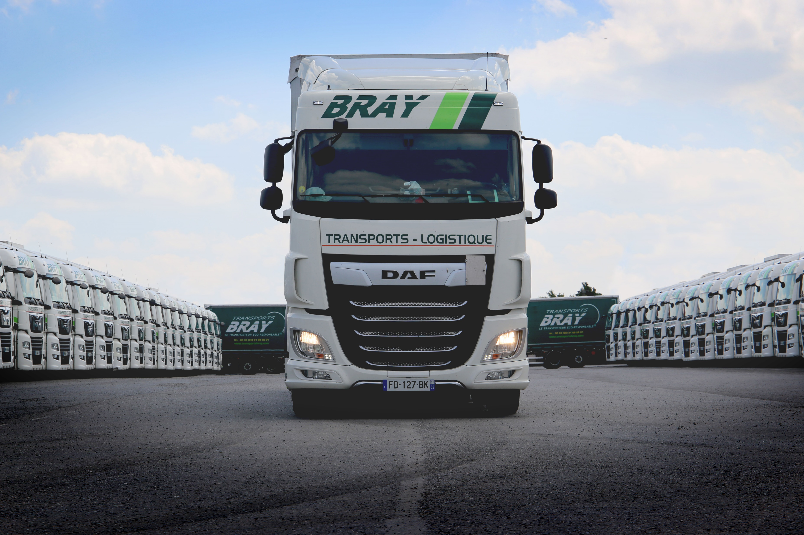
NOS VÉHICULES
Nos tracteurs classiques
• Nombre : 116
• Fabricants de nos véhicules : Mercedes ; DAF ; MAN
• Norme moteur : Euro VI
Carburant : Diesel ou XTL
• Année des modèles : Entre 2019 et 2023
• PTAC : 19t
• PTRA : 44t

Slide 14
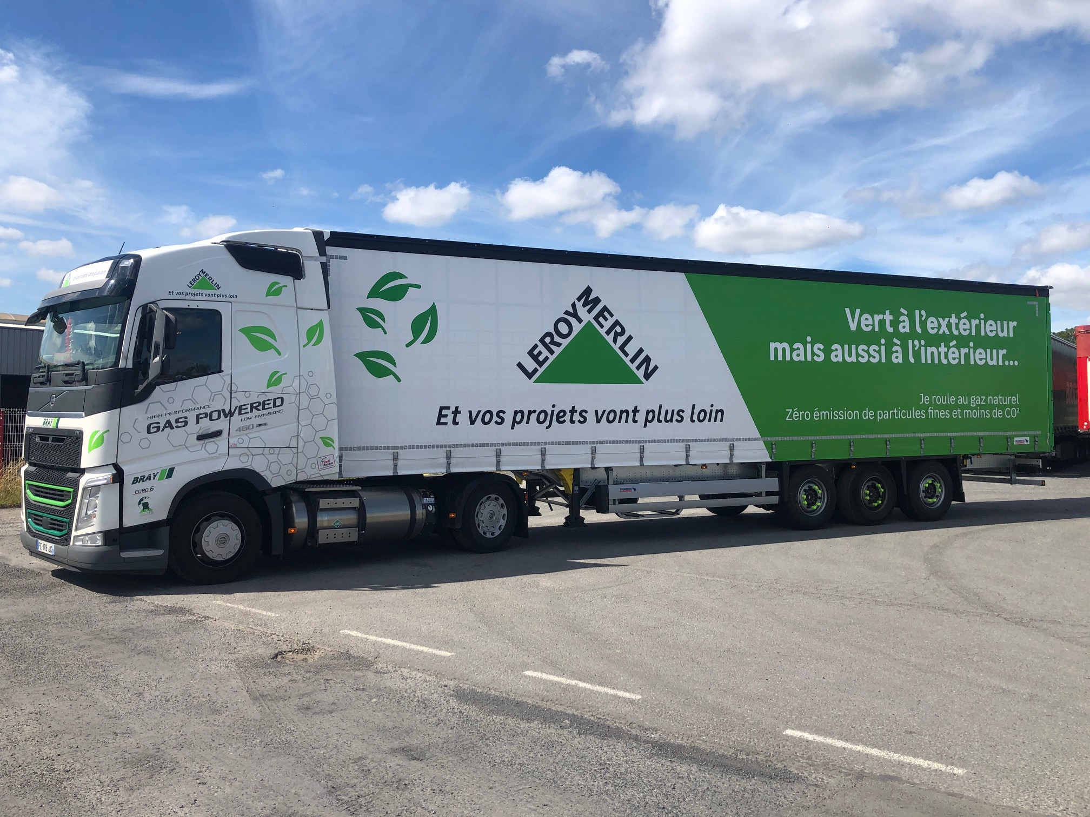
NOS VÉHICULES
Nos tracteurs alimentés au gaz
GNL 5
GNC 3
• Nombre : 8
• Fabricants de nos véhicules : Scania ; Volvo
• Norme moteur : Euro VI
• Année des modèles : Entre 2016 et 2022
• PTAC : 19t
• PTRA : 44t
• Rejette moins de gaz à effet de serre et aucune particules fines

Slide 15
NOS VÉHICULES
DAF XF 460 FAR
• Norme moteur : Euro VI
• Type de véhicule: Porteur
• PTAC : 26t
• PTRA : 44t
• Configuration d’essieu : 6x2
• Année du modèle : 2016
• Nombre de véhicule : 3
Photo du véhicule

Slide 16
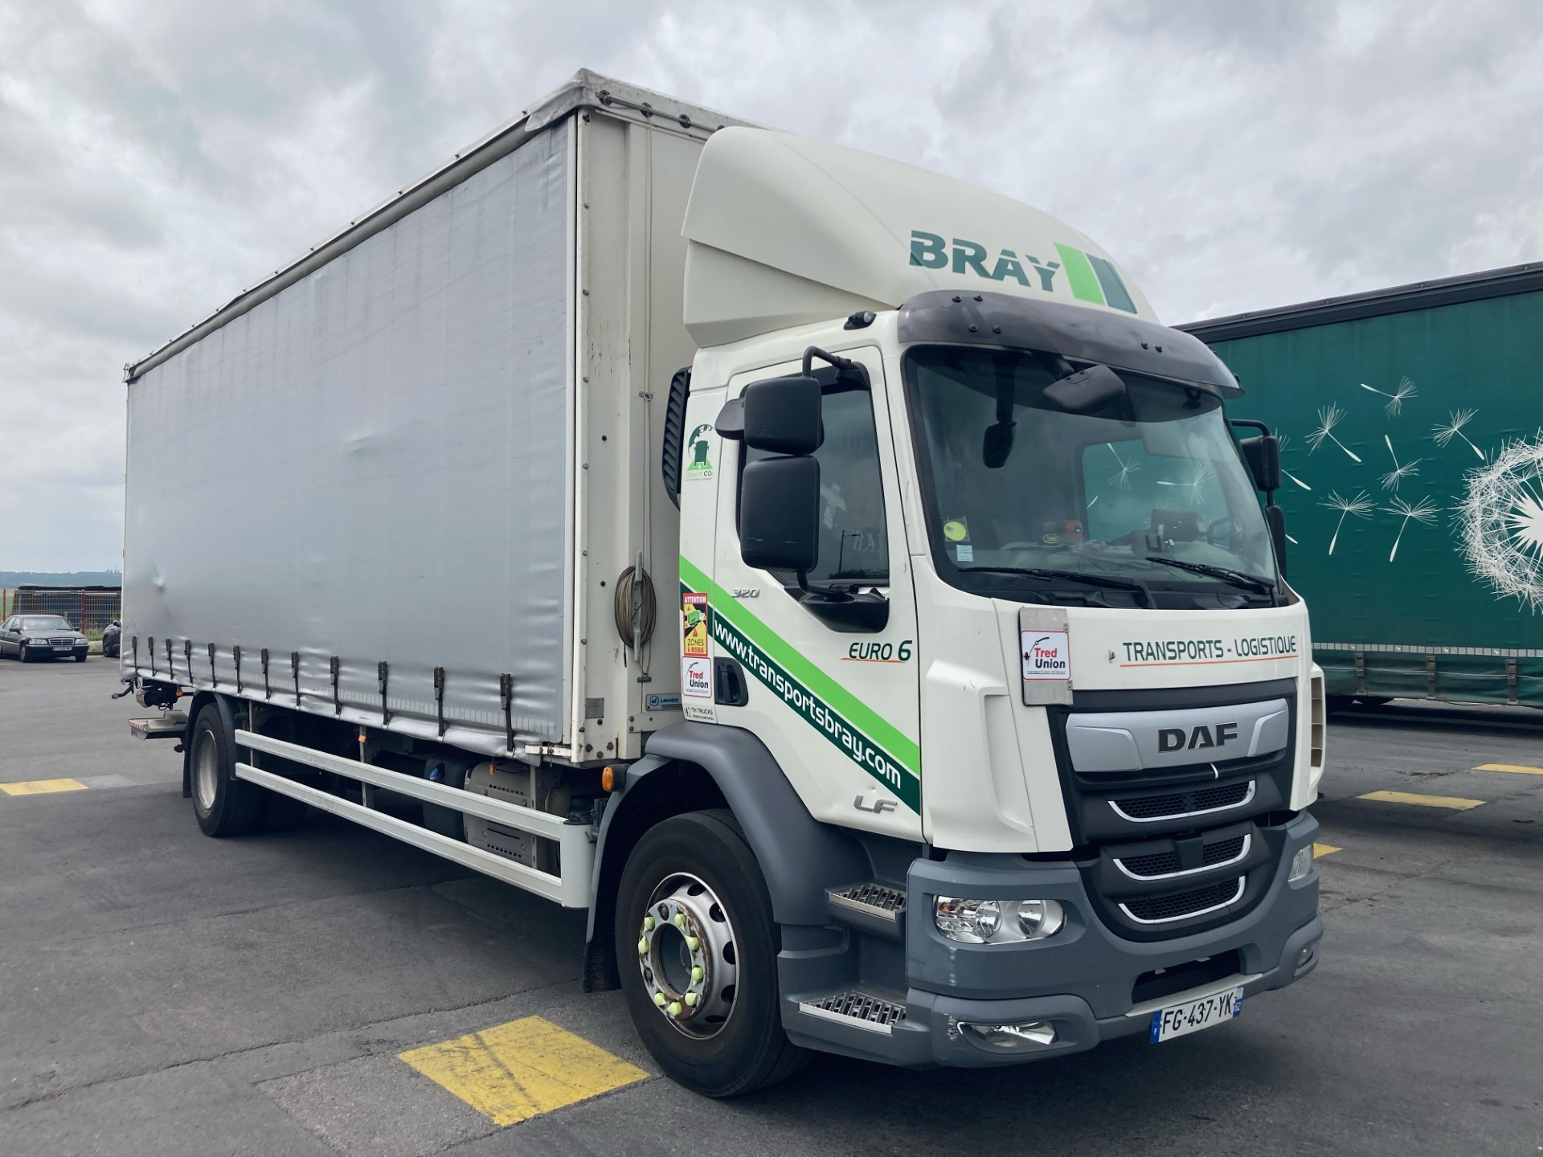
NOS VÉHICULES
DAF LF 320
• Norme moteur : Euro VI
• Type de véhicule: Porteur
• PTAC : 19t
• PTRA : 19t
• Configuration d’essieu : 4x2
• Année du modèle : 2021
• Nombre de véhicule : 3

Slide 17
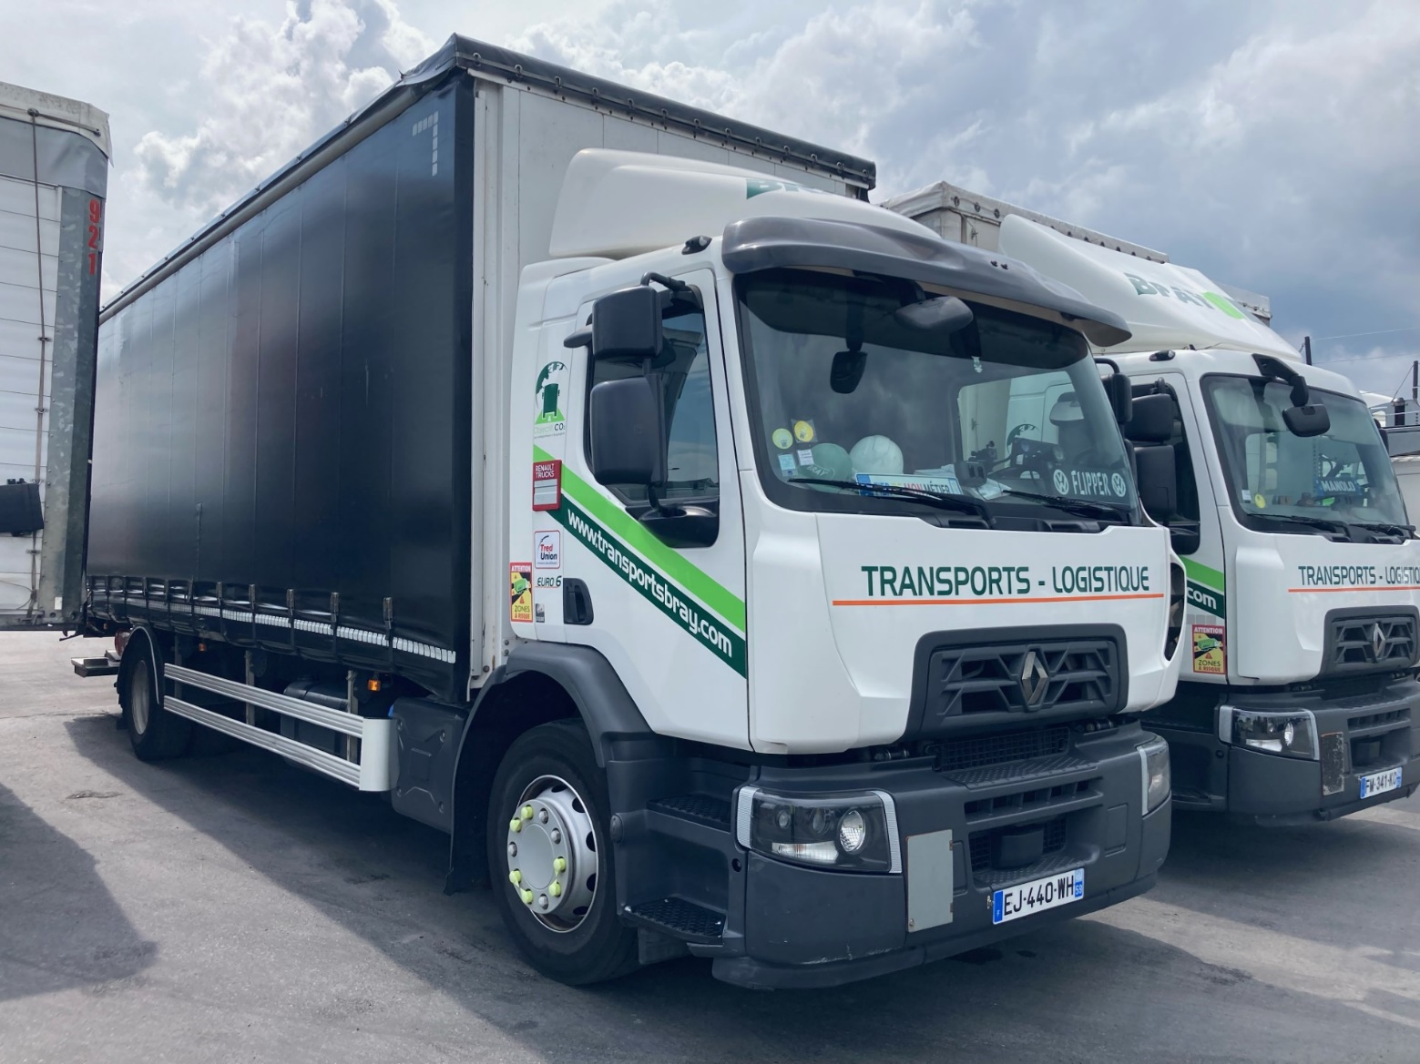
NOS VÉHICULES
Renault D Wide 280
• Norme moteur : Euro VI
• Type de véhicule: Porteur
• PTAC : 19t
• PTRA : 22,5t
• Configuration d’essieu : 4x2
• Année du modèle : 2017
• Nombre de véhicule : 1

Slide 18
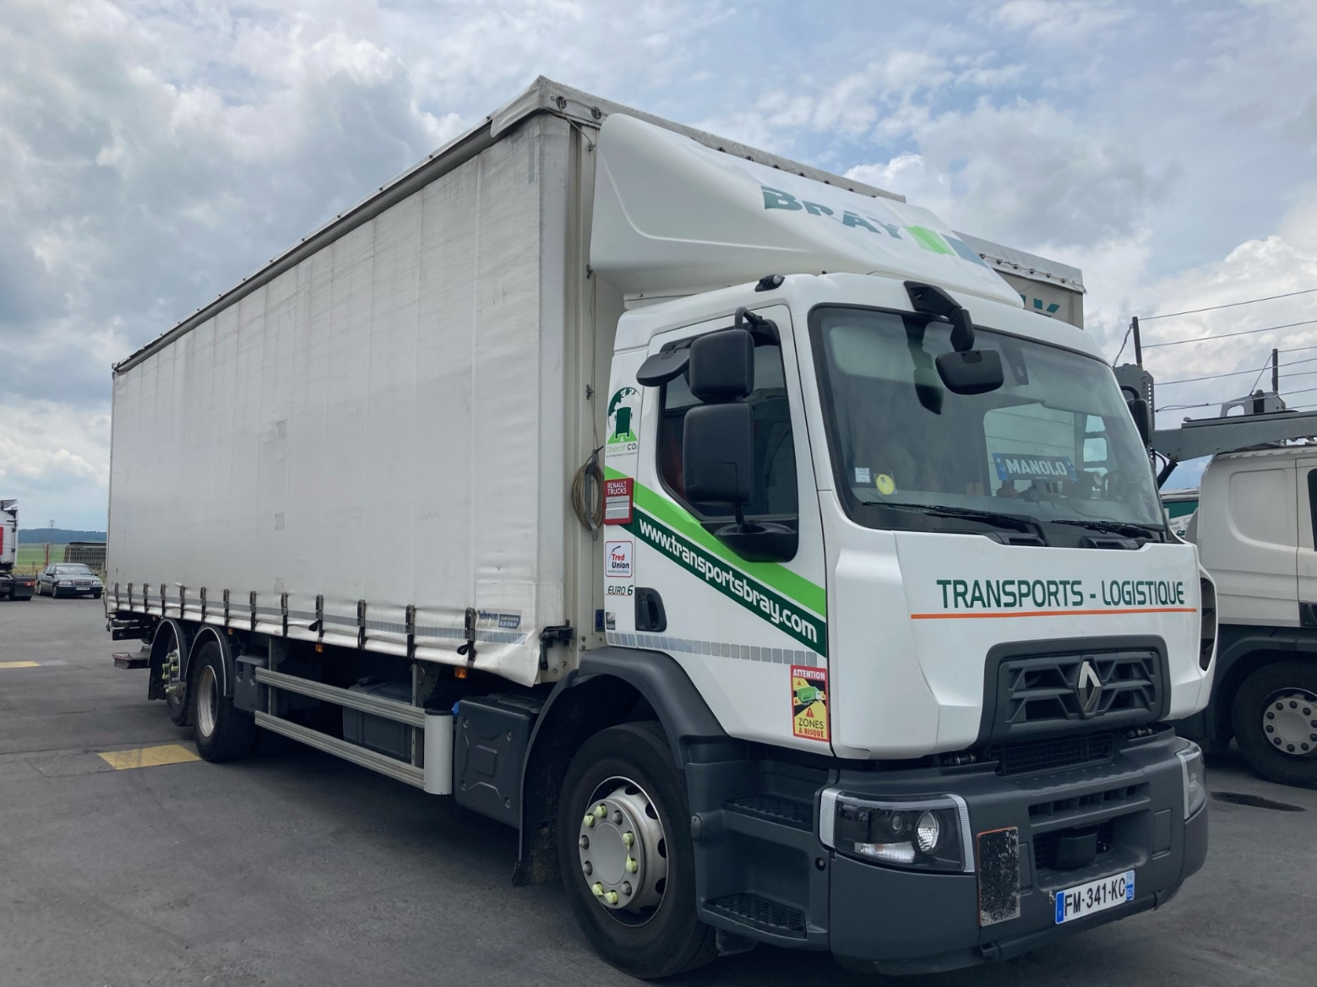
NOS VÉHICULES
Renault D Wide 320
• Norme moteur : Euro VI
• Type de véhicule: Porteur
• PTAC : 26t
• PTRA : 29,5t
• Configuration d’essieu : 6x2
• Année du modèle : 2019
• Nombre de véhicule : 1

